Slide 1
Análisis predictivo de datos abiertos sobre el uso turístico del servicio de alquiler compartido de bicicletas de Nueva York
Una perspectiva desde la Ciencia de Datos
Carlos E. Jiménez Gómez
Trabajo Final de Máster
Máster Universitario en Ciencia de Datos

Slide 2
Motivación
Objetivos y preguntas a responder
Metodología
Estado del arte
Técnicas utilizadas
Resultados
Conclusiones

Slide 3
Motivación

Slide 4
Motivación
Problemáticas en el uso/demanda del servicio público de alquiler compartido de bicicletas
El turismo como área estratégica en Nueva York: >60 millones visitantes en 2017
En general, análisis predictivos en la literatura sin segmentación de usuario
Aprovechamiento de datos abiertos
Especial interés de las administraciones en Smart Government

Slide 5
Objetivos y preguntas a responder

Slide 6
Objetivos
Análisis de datos abiertos sobre el uso del servicio público de alquiler de bicicletas de Nueva York (usuarios turistas)
Análisis predictivo comparativo de modelos bajo un enfoque de machine learning. Especial interés en función de precipitaciones y eventos (festivos)
Mostrar la necesidad estratégica de construir una organización pública orientada al dato e integrar la perspectiva de la ciencia de datos en su ecosistema organizacional

Slide 7
Preguntas a responder
¿Podemos considerar los eventos -identificados con días festivos y fines de semana- como variables sustanciales en la predicción de la demanda diaria de bicicletas por usuarios no suscritos al servicio público de alquiler de bicicletas?
¿El alquiler y la demanda de bicicletas por parte de los usuarios turistas (no suscritos o Customer), se rige por los mismos patrones que el de los usuarios suscritos (Subscriber)?
¿Qué algoritmo y, en base a éste, que modelo arroja mejores resultados en la predicción de la demanda diaria de bicicletas por parte de los usuarios no suscritos?
¿A partir de un análisis de uso de bicicletas segmentado por tipo de usuario y de la predicción sobre el mismo, que propuestas podrían aportar valor a la gestión de recursos de la ciudad, la planificación y al diseño de políticas públicas en las áreas de transporte y turismo?

Slide 8
Metodología

Slide 9
Metodología
Seguimiento de las fases propias de un proyecto de Ciencia de Datos
Análisis del ámbito, problemáticas y preguntas a responder
Identificación, recogida y almacenamiento de conjuntos de datos
Preprocesado, preparación de datos y análisis inicial, incluyendo visualización preliminar
Visualizaciones y análisis visual
Machine learning:
Análisis de resultados
Conclusiones y respuestas a las preguntas planteadas
Entrenamiento y test de modelos clasificación
Predicción de los modelos y análisis comparativo

Slide 10
Estado del arte

Slide 11
Estado del arte
Análisis - Machine Learning
Martins et al., (2015); Feng y Wang (2017). Random Forest
Thu et al., (2017); Liu et al. (2015). Red Neuronal Artificial
Datta (2014). AdaBoost
Nekkanti (2017). J48
Nekkanti (2017); Martins et al. (2015). Utilizan Naive Bayes y Red Bayesiana
No se profundiza en la segmentación por tipo de usuario
Detalles generales sobre la preparación de datos
Organizacional - estratégico:
Kaplan et al. (2014). Ante un hipotético escenario de vacaciones, interés de los potenciales turistas en estos servicios
Vogel et al. (2011). Patrones de comportamiento en los sistemas de uso de bicicleta para mejora de planificación estratégica y operativa.

Slide 12
Técnicas utilizadas

Slide 13
Técnicas utilizadas (I)
Preprocesado, preparación y almacenamiento de datos (R, PostgreSQL)
Conjunto de datos para visualización:
Julio 2017: 1.735.599 observaciones de 21 variables
Segmentación/granularidad:
2 tipos de usuarios
Diaria
Semanal
Mensual

Slide 14
Técnicas utilizadas (II)
Preprocesado, preparación y almacenamiento de datos (R, PostgreSQL)
Conjunto de datos para machine learning (I):
Abril a septiembre 2017: más de 10 millones de observaciones de 21 variables
Agrupadas por día en 183 observaciones y 6 variables:
Demanda diaria (clase a predecir, con 3 niveles: Baja, Media, Alta por método K-medias)
Día (del año)
Precipitación
Laborable/festivo
Mes
Día de la semana

Slide 15
Técnicas utilizadas (III)
Preprocesado, preparación y almacenamiento de datos (R, PostgreSQL)
Conjunto de datos para machine learning (II):
Segmentación para usuario Customer
3 conjuntos para entrenamiento y test (variación tipo variable día)
1 conjunto con nuevos datos para predicción
Validación cruzada con 10 particiones

Slide 16
Técnicas utilizadas (IV)
Análisis georreferenciado, mapas y visualización de características (Carto)
Análisis comparativo machine learning y predicción (Weka)
J48
Random Forest
AdaBoostM1
Red Neuronal Artificial
Naive Bayes
Red Bayesiana
Búsqueda hiperparámetros y mejor clasificador (AutoWeka)
JRip
Evaluación de clasificación correcta (Weka)
AUC ROC
F measure

Slide 17
Resultados

Slide 18
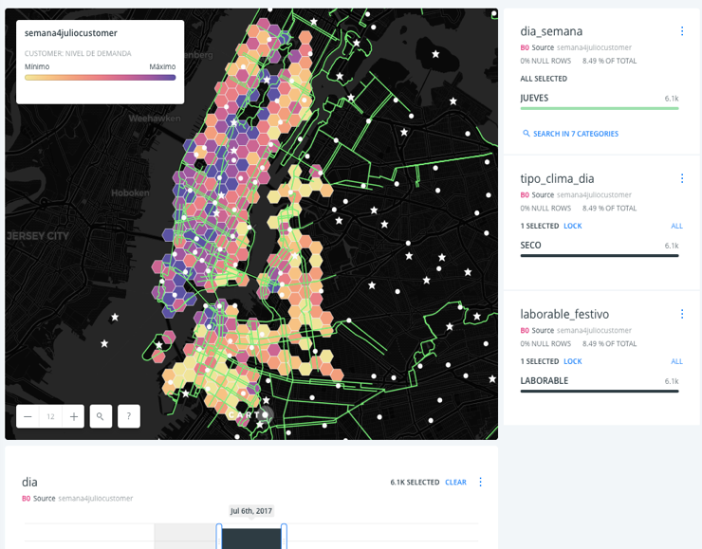
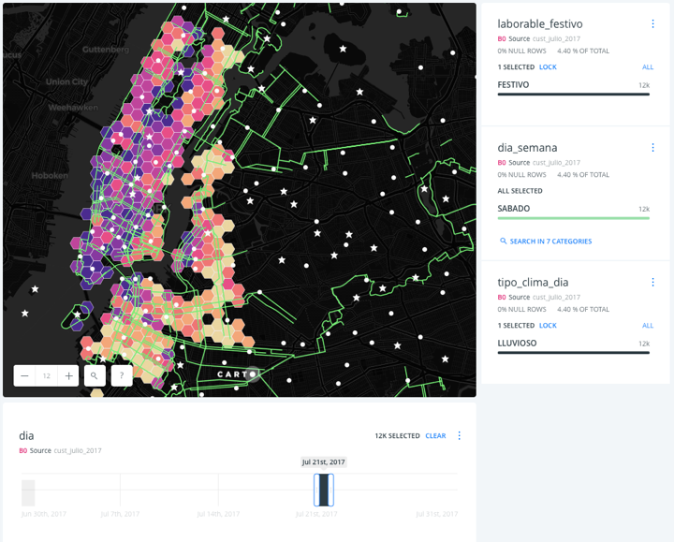
Visualizaciones (I)
6.100
12.000

Slide 19
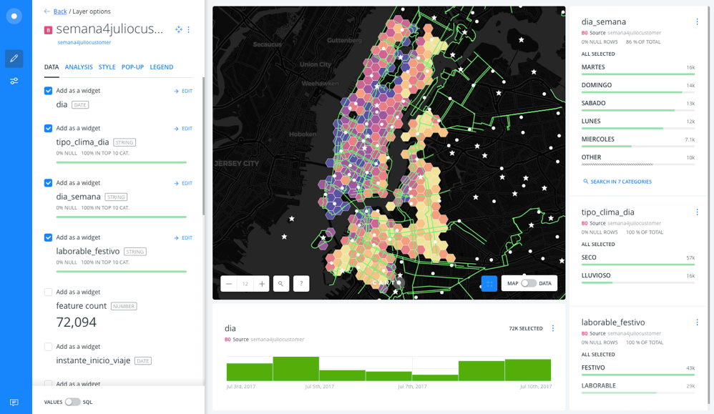
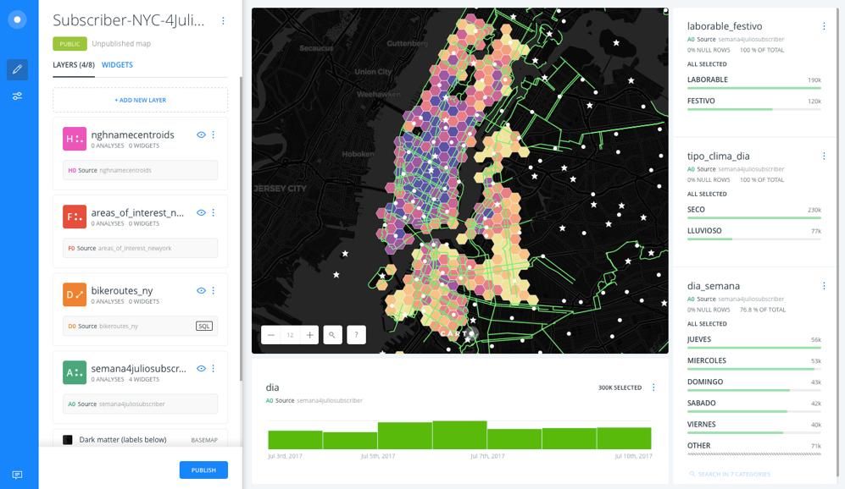
Visualizaciones (II)
Diferentes densidades (misma zona) y preferencia días festivos (Customer) vs. laborables (Subscriber)

Slide 20
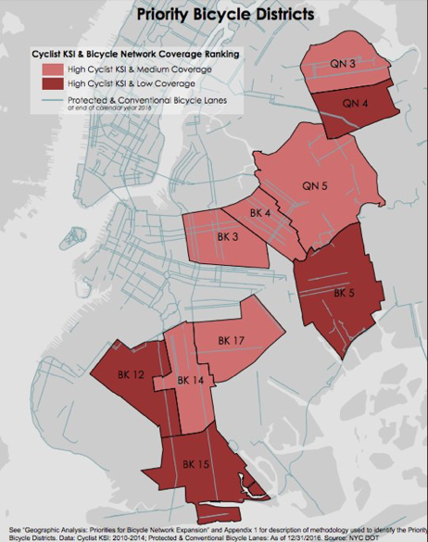
Visualizaciones (III)
Identificación de puntos de mayor afluencia turística: valor para decisiones en la priorización de estrategias y planificación

Slide 21
Influencia del preprocesado y preparación de datos:
tipo de datos entrenamiento y test (% correcto)
Variación en el tipo de un atributo (tipo de la variable “día”)
A partir de hiperparámetros y clasificador óptimos
 | J48 | AdaBoostM1 | Random Forest | Red Neuronal | Red Bayesiana | Naive Bayes | JRip(*)
Conjunto datos variable "día" incluye tipo fecha | 80.3 | 77.11 | 75.76 | 77.62 | --- | --- | ---
Conjunto datos variable "día" nominal (solo formato fecha) | 80.6 | 80.46 | 66.36 * | 77.67 | 78.35 | 78.56 | ---
Conjunto datos variable "dia" agrupada (rango 1 a 31) | 82.21 | 75.6 | 71.13 * | 75.77 * | 77.74 | 79.32 | 84.153
Dataset para la predicción
Impacto de preparación y preprocesado de datos

Slide 22
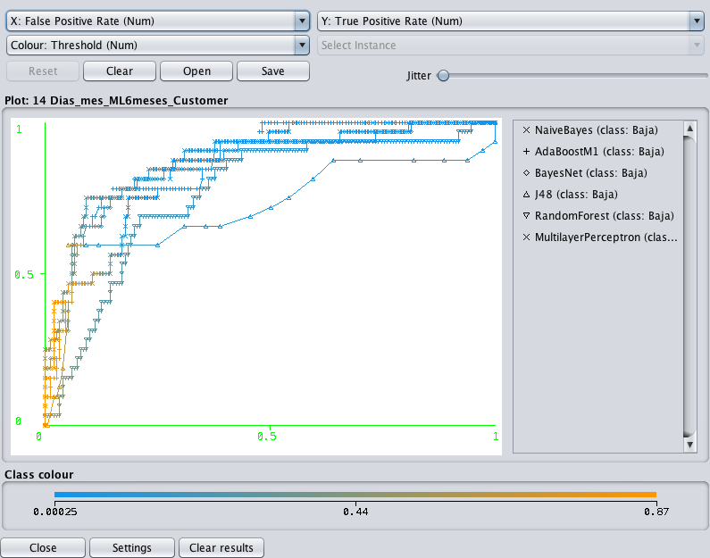
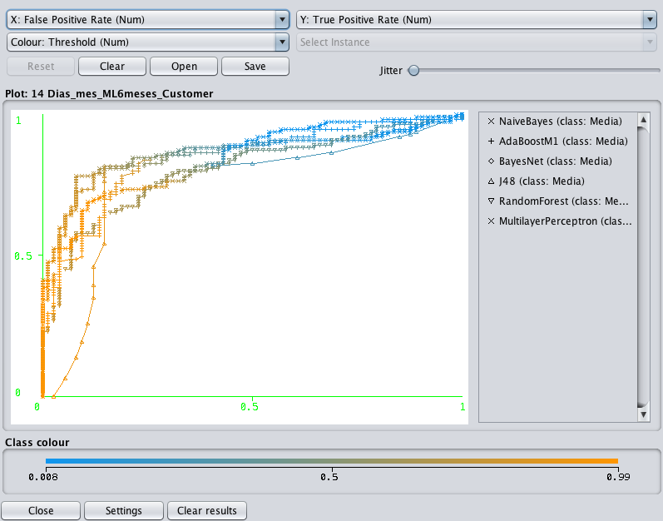
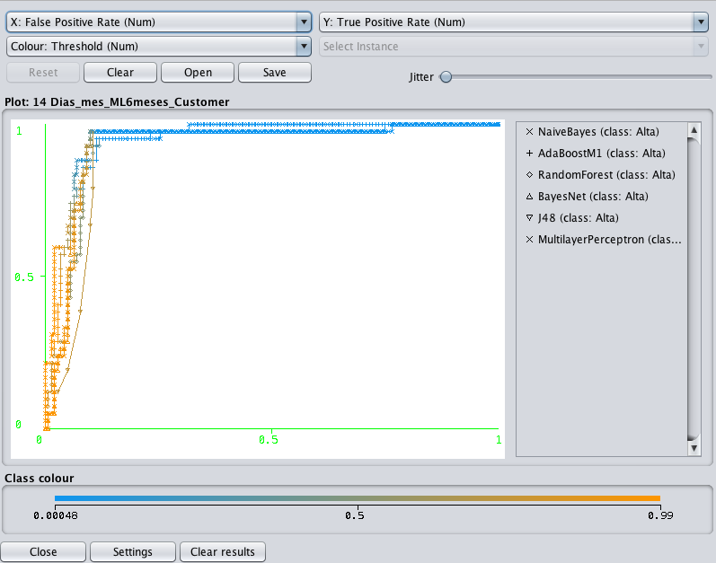
Modelos: clasificación (F measure y AUC ROC media ponderada)
F measure | J48 | AdaBoostM1 | Random Forest | Red Neuronal | Red Bayesiana | Naive Bayes | JRip(*)
Conjunto datos variable "día" nominal (solo formato fecha) | 0.67 | 0.67 | - | 0.55 | 0.55 | 0.54 * | ---
Conjunto datos variable "dia" agrupada (rango 1 a 31) | 0.67 | 0.62 | 0.24 * | 0.53 | 0.52 * | 0.57 | 0.838
 | J48 | AdaBoostM1 | Random Forest | Red Neuronal | Red Bayesiana | Naive Bayes | JRip(*)
% Clasificación correcta | 81.4208 | 77.0492 | 70.4918 | 71.5847 | 77.0492 | 78.1421 | 84.153
% Clasificación incorrecta | 18.5792 | 22.9508 | 29.5082 | 28.4153 | 22.9508 | 21.8579 | 15.847
Precisión media pond. | 0.821 | 0.768 | 0.641 | 0.719 | 0.759 | 0.772 | 0.84
AUC ROC media pond. | 0.786 | 0.855 | 0.824 | 0.869 | 0.873 | 0.88 | 0.887

Slide 23
Modelos: clasificación. AUC ROC demanda Baja

Slide 24
Modelos: clasificación. AUC ROC demanda Media

Slide 25
Modelos: clasificación. AUC ROC demanda Alta

Slide 26
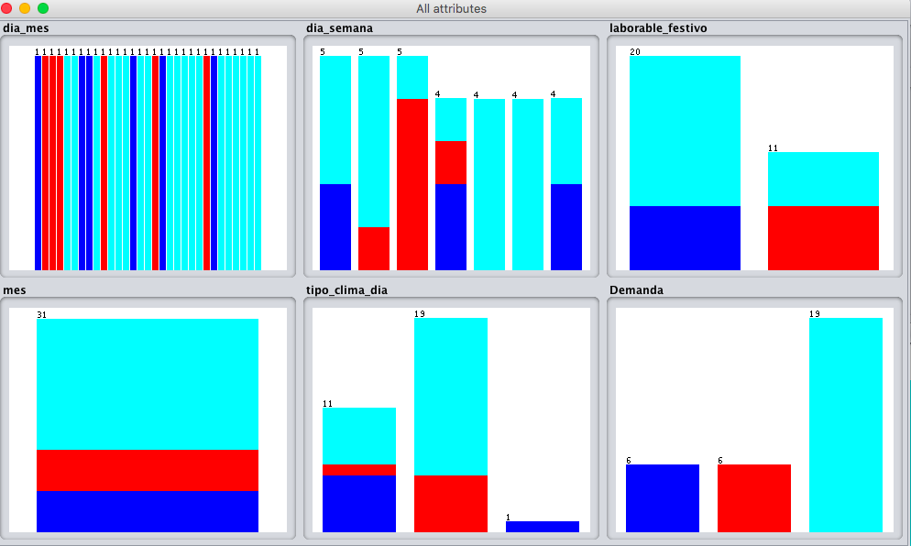
Predicción de los modelos sobre nuevos datos
1.380.110 observaciones en un mes (julio 2016) agrupadas por día en:
31 observaciones, y 6 variables
No existieron días con etiqueta “Lluvia ocasional” para el atributo tipo_clima_dia
 | Número de Aciertos | Tasa de Aciertos | Número de Errores | Tasa de Error
Red Neuronal | 25 | 0.8065 | 6 | 0.1935
J48 | 24 | 0.7742 | 7 | 0.2258
JRip | 23 | 0.7419 | 8 | 0.2581
AdaBoostM1 | 22 | 0.7097 | 9 | 0.2903
Random Forest | 21 | 0.6774 | 10 | 0.3226
Red Bayesiana | 21 | 0.6774 | 10 | 0.3226
Naive Bayes | 21 | 0.6774 | 10 | 0.3226

Slide 27
Conclusiones

Slide 28
Conclusiones (I)
Patrones diferentes entre los distintos tipos de usuarios
Los eventos identificados con días festivos es una variable sustancial e incluso más determinante clasificando que las precipitaciones
Importancia del preprocesado y proceso de preparación de conjuntos de datos de entrenamiento y test: condicionante de resultados
Red Neuronal Artificial (ANN) como mejor modelo predictor, teniendo en cuenta asimismo:
Pocas diferencias con significación estadística en la clasificación
F más concluyente que AUC ROC para resultados entre clasificación y predicción ($∝ =0.05$)
Peores en la clasificación correcta: Random Forest y Red Bayesiana, frente a J48.

Slide 29
Conclusiones (II)
Importancia de incorporar el proceso y la metodología de la Ciencia de Datos dentro de la propia organización pública, para el alineamiento con los objetivos organizacionales
Necesaria orientación al dato para el avance hacia Smart Government
Los resultados podrían ser útiles para la toma de decisiones en cuanto
Planificar la potenciación del uso de zonas específicas con nuevas rutas
Incorporar estaciones en zonas donde antes no existían
Reducir la presencia de las mismas donde su uso es muy bajo
Utilizar puntos de información en lugares de preferencia
Estrategia para favorecer de un modo selectivo una mayor afluencia de usuarios a determinadas zonas.
Importancia de que las Administraciones Públicas incorporen una estrategia de apertura de datos transversal, siguiendo unos estándares y requisitos mínimos, que permitan aprovechar adecuadamente los datos.

Slide 30
@estratic
carlosjg@uoc.edu
www.estratic.com
www.linkedin.com/in/carlosejimenez

